Slide 1
Copy Constructor

Slide 2
Copy Constructor
Καλούνται αυτόµατα όταν:
∆ηλώνεται ένα αντικείµενο κλάσης και αρχικοποιείται σε κάποιο άλλο αντικείµενο
Όταν µια συνάρτηση επιστρέφει αντικείµενο
Όταν όρισµα τύπου κλάσης περνάει ως πραγµατικό όρισµα σε µια κλήση-µε-τιµή
Απαιτεί “προσωρινό αντίγραφο” του αντικειµένου
Ο copy constructor το δηµιουργεί
Όπως και ο εξ’ ορισµού τελεστής ανάθεσης "=", εκτελεί αντιγραφή µέλος-προς-µέλος

Slide 3
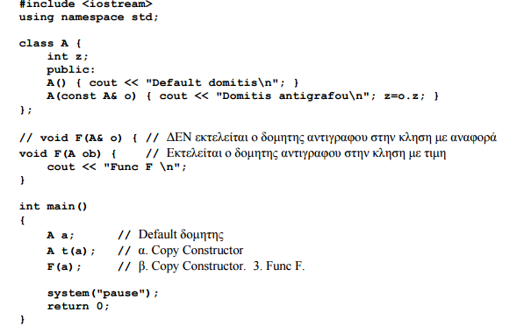
Copy Constructor

Slide 4
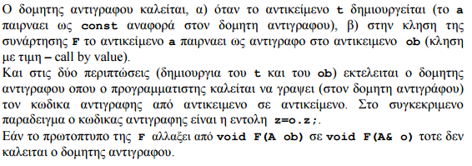
Copy Constructor

